Slide 1
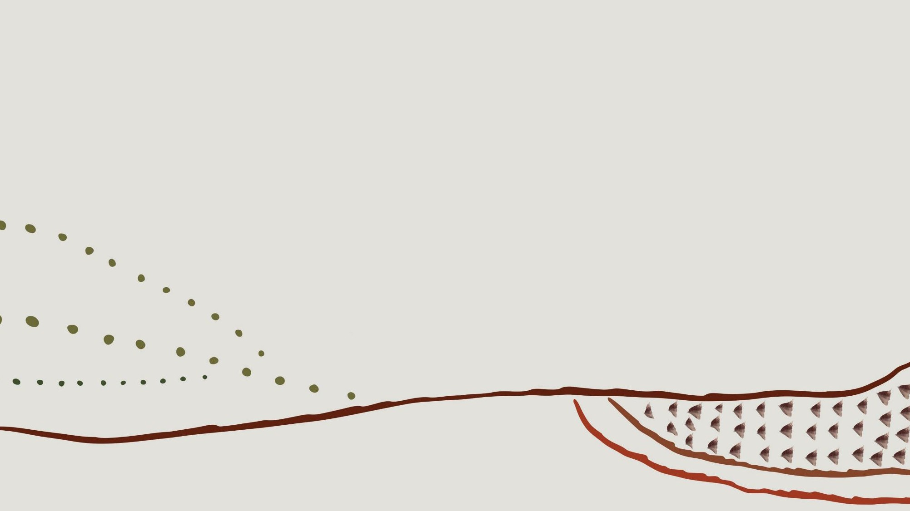
Modul 3:
Spoznávanie vášho trhu

Slide 2
Modul 3: Spoznávanie vášho trhu
Hlbšie vzdelávanie v oblasti spotrebiteľských trendov a poznatkov
Zatiaľ čo moduly 1 a 2 nás oboznámili s prémiou Heritage Produce, modul 3 sa hlbšie zameriava na spotrebiteľa, aké sú spotrebiteľské trendy a poznatky, ktoré si musíte uvedomiť, ako môže krátky dodávateľský reťazec skutočne urýchliť váš obchodný model drobných pestovateľov a potom širšie trendy, ktoré tiež zohrávajú kľúčovú úlohu v udržateľnosti vášho drobného podnikania.
Na záver vzdelávania sa zameriame na obehové hospodárstvo, ktoré je kľúčom k udržateľnosti malých fariem.
Spotrebiteľské a trhové trendy
Vplyv krátkeho dodávateľského reťazca na obehové hospodárstvo
Udržateľní drobní poľnohospodári EÚ

Slide 3
01
Hlbšie vzdelávanie v oblasti spotrebiteľských trendov a poznatkov,
Udržateľní drobní poľnohospodári EÚ

Slide 4
Pochopenie zákazníka...
Pre výrobcov potravín všetkých typov môže byť náročné vyrábať neustále nové agropotravinárske výrobky a služby pre svojich spotrebiteľov.
Aké sú preferencie a očakávania spotrebiteľov?
Aké faktory ovplyvňujú ich rozhodnutia o kúpe nových, ekologických, eticky pestovaných alebo zdravých potravín?
Aby ste získali lepší prehľad o postojoch, očakávaniach a správaní vášho cieľového trhu v oblasti spotreby potravín, je dôležité vykonať prieskum trhu.
Udržateľní drobní poľnohospodári EÚ

Slide 5
Prečo skúmame trh?
Prieskum trhu vás privedie k poznatkom, ktoré potrebujete na rast. Poskytuje projektom všetkých veľkostí relevantné údaje, a tým im pomáha prijímať informovanejšie rozhodnutia. Bez ohľadu na to, aký je váš produkt alebo značka, prieskum trhu je kľúčový.
Bez prieskumu trhu sa môže zdať, že svoju značku, produkt alebo službu propagujete naslepo.
Vďaka nemu však môžete identifikovať kľúčové demografické údaje, dozvedieť sa viac o svojich spotrebiteľoch (v našom prípade o tých, ktorí oceňujú prémiové produkty z dedičstva, a naučiť sa presnejšie a úspešnejšie uplatňovať taktiky.
Udržateľní drobní poľnohospodári EÚ

Slide 6
Typy prieskumu trhu
PRÍKLADY VÝSKUMNÝCH METÓD
1. PRIMÁRNE:
Primárny výskum je výskum, ktorý vykonávate vy alebo niekto, kto s vami spolupracuje. Všetky údaje v primárnom výskume pochádzajú z vašich zdrojov. (Terénny výskum)
PRIESKUMY
FOKUSOVÉ SKUPINY
OBSERVÁCIE
2. SEKUNDÁRNE:
Sekundárny výskum je výskum, ktorý ste nevykonali vy, ale môže byť prevzatý z existujúcej štúdie. (Desk research)
TESTOVANIE PILOTOV
ANALÝZA SOCIÁLNYCH MÉDIÍ
Udržateľní drobní poľnohospodári EÚ

Slide 7
1. Prieskumy...
Kliknutím na jednotlivé logá získate viac informácií o každom z nasledujúcich bežne používaných softvérov na prieskum...
Použitie prieskumu na prieskum trhu je oveľa jednoduchšie, ako si myslíte, a umožňuje vám získať poznatky nielen na začiatku vášho podnikania, ale aj preskúmať potreby a motiváciu potenciálnych a existujúcich zákazníkov, pozitívne a negatívne pocity týkajúce sa vašich výrobkov/produktov a účinnosť a dosah vašich propagačných aktivít.
V súčasnosti sa prieskumy vykonávajú online, ale farmárske trhy sú tiež fantastickou príležitosťou na prieskum.
Udržateľní drobní poľnohospodári EÚ

Slide 8
2. Fokusové skupiny
Fokusová skupina je taktika prieskumu trhu (kvalitatívna), ktorá sa používa na zisťovanie postojov spotrebiteľov k výrobku alebo službe. Ide v podstate o moderovaný rozhovor medzi účastníkmi. Na rozdiel od individuálnych rozhovorov sa tento prieskum vykonáva skupinovou formou. Prítomní ste vy alebo moderátor, ktorý riadi diskusiu.
Úspech fókusových skupín je založený na nábore kľúčových zástupcov všetkých typov spotrebiteľov a kladení správnych otázok. Ak ste súčasťou družstva, je to niečo, čo by ste mohli urobiť spoločne ako sieťové podujatie.
Udržateľní drobní poľnohospodári EÚ

Slide 9
3. Pozorovania
Pozorovanie je technika prieskumu trhu, pri ktorej sledujete, ako sa ľudia alebo spotrebitelia správajú a ako na trhu komunikujú v prirodzených podmienkach. Jeho cieľom je poskytnúť presné podrobné a skutočné informácie o tom, čo spotrebitelia robia, keď sa dostanú do interakcie v danej trhovej medzere.
Pozorovací výskum môžete použiť vtedy, keď je potrebné odpovedať na otázky typu "Ako?" alebo "Čo?".
Udržateľní drobní poľnohospodári EÚ

Slide 10
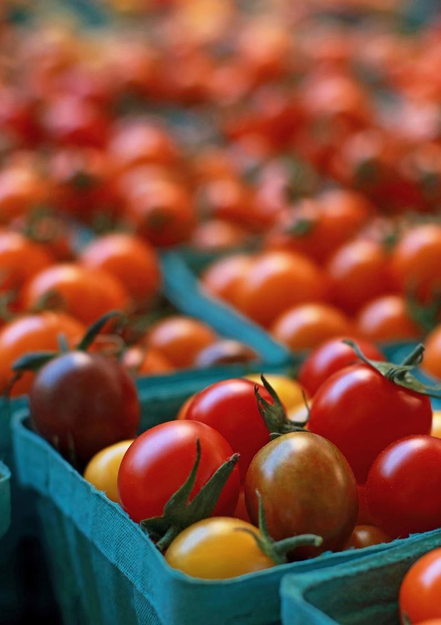
4. Pilotné testovanie...
Pri pilotnom testovaní si vyžiadate pomoc niekoľkých spotrebiteľov na testovanie vašich výrobkov, produktov alebo služieb pred spustením.
To vám umožní zistiť, čo funguje a čo nie. Po vykonaní pilotného testovania a získaní spätnej väzby máte možnosť upraviť alebo zmeniť výrobok alebo obal atď. na základe toho, čo spotrebiteľ zdôraznil.
Ide o úsporu nákladov aj času.
Udržateľní drobní poľnohospodári EÚ

Slide 11
5. Analýza sociálnych médií...
Analýza sociálnych médií je proces zhromažďovania a analýzy údajov o publiku zdieľaných na sociálnych sieťach s cieľom zlepšiť strategické obchodné rozhodnutia spoločnosti.
Sociálne médiá môžu byť pre podniky prínosom, pretože umožňujú marketérom rozpoznať trendy v správaní spotrebiteľov, ktoré sú relevantné pre ich odvetvie a môžu ovplyvniť úspešnosť marketingového úsilia.
Ďalším užitočným nástrojom je Google Trends
Google Trends nám ukazuje, čo ľudia vyhľadávajú v reálnom čase. Tieto údaje môžeme použiť na meranie záujmu o vyhľadávanie konkrétnej témy, na konkrétnom mieste a v konkrétnom čase.
Pre 7-minútový návod na základné trendy Google KLIKNITE TU!
Udržateľní drobní poľnohospodári EÚ

Slide 12
Zhromaždenie širokej škály údajov o trhu vám pomôže vytvoriť spoľahlivú stratégiu alebo plán budovania značky a marketingu.
Definícia trhu
Segmentácia trhu
Umiestnenie na trhu
Riadenie zákazníkov
Udržateľní drobní poľnohospodári EÚ

Slide 13
Vysvetlenie jednotlivých krokov...
Definícia trhu
Definovanie vášho trhu môže poskytnúť rôzne perspektívy od trhov založených na zákazníkoch až po trhy založené na konkurencii, a tak môže identifikovať príležitosti a hrozby.
Segmentácia trhu
Definovanie vášho trhu môže poskytnúť rôzne perspektívy od trhov založených na zákazníkoch až po trhy založené na konkurencii, a tak môže identifikovať príležitosti a hrozby.
Umiestnenie na trhu
Umiestnenie na trhu je nevyhnutné na získanie udržateľnej konkurenčnej výhody a zabezpečenie dlhodobej ziskovosti. Musíte uspokojovať potreby zákazníkov lepšie ako konkurencia.
Zákazník
Manažment
Analýza správania zohráva dôležitú úlohu pri pochopení toho, kto sú vaši zákazníci a aké sú ich potreby. Využitím údajov o správaní zákazníkov môžete určiť svoj trhový segment a spresniť svoje marketingové posolstvo/kanál.
Udržateľní drobní poľnohospodári EÚ

Slide 14
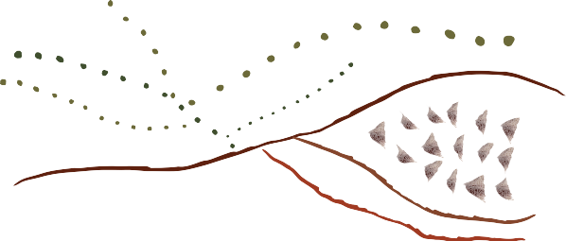
Prečo rozdeľujeme TRH?
V marketingu je segmentácia trhu procesom rozdelenia širokého spotrebiteľského alebo obchodného trhu, ktorý zvyčajne pozostáva z existujúcich a potenciálnych zákazníkov, na podskupiny spotrebiteľov (známe ako segmenty) na základe určitého typu spoločných charakteristík.
Pri delení alebo segmentácii trhov výskumníci zvyčajne hľadajú spoločné charakteristiky, ako sú spoločné potreby, spoločné záujmy, podobný životný štýl alebo dokonca podobné demografické profily. Celkovým cieľom segmentácie je identifikovať segmenty s vysokou výnosnosťou, t. j. segmenty, ktoré budú pravdepodobne najziskovejšie alebo ktoré majú potenciál rastu, aby sa im mohla venovať osobitná pozornosť (t. j. aby sa stali cieľovými trhmi).
Segmenty trhu
Kontrola na trhu
Zameranie
Polohovanie
Vytvorenie stránky
Implementácia
Udržateľní drobní poľnohospodári EÚ

Slide 15
Pochopenie spotrebiteľa / trhu?
Identifikujte zákazníka a jeho potreby / segment
Segmentácia trhu predpokladá, že rôzne segmenty trhu si vyžadujú rôzne marketingové taktiky - t. j. rôzne ponuky, ceny, propagáciu, distribúciu alebo určitú kombináciu marketingových premenných.
Segmentácia trhu je určená nielen na identifikáciu najziskovejších segmentov, ale aj na vytvorenie profilov kľúčových segmentov s cieľom lepšie pochopiť ich potreby a nákupné motivácie.
Poznatky z analýzy segmentácie môžete využiť na podporu marketingovej stratégie a plánovania pre každý konkrétny trh.
Vytvorenie špecifického marketingu
stratégia
Dobré umiestnenie na trhu
Udržateľní drobní poľnohospodári EÚ

Slide 16
Segmentácia trhu v praxi. Segmentácia podľa ..
Geografia
Demografické údaje
Psychografia
Správanie
Región Krajina Mestá / vidiek Hustota Jazyk Podnebie
Vek Pohlavie Príjem
Vzdelanie/povolanie Sociálne postavenie
Rodina / životná etapa
Životný štýl Presvedčenie / názor Obavy / obavy
Osobnosť
Hodnoty Postoje
Hľadané výhody Nákupné zvyky Používanie
Zámer
Príležitostná fáza kupujúceho Angažovanosť
Udržateľní drobní poľnohospodári EÚ

Slide 17
Prechod od segmentov k cieľovým skupinám...
Preferencie a správanie kupujúcich na agropotravinárskych trhoch sa neustále vyvíjajú, preto je dôležitejšie ako kedykoľvek predtým, aby ste vychádzali z najnovšieho a relevantného obrazu svojich cieľových spotrebiteľov.
Je dôležité získať poznatky, aby ste pochopili vybraný segment, napr:
Zmerajte dopyt po produkte, aby ste určili, ktoré segmenty by s najväčšou pravdepodobnosťou kupovali vaše produkty/výrobky.
Rozvíjať hlboké porozumenie osobností vašich kupujúcich, ich preferencií a správania indikácia potenciálu rastu a ziskovosti
usmernenie cielenia kampaní zistením, ktoré segmenty by najlepšie reagovali na marketing
Udržateľní drobní poľnohospodári EÚ

Slide 18
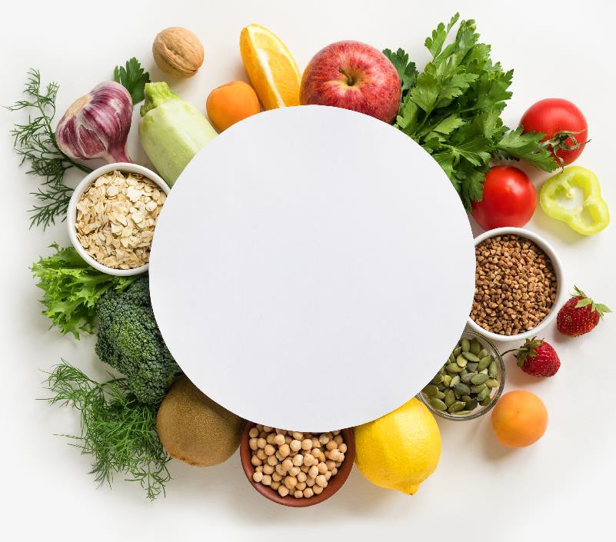
Dostávame sa do pozície!!
Segmentácia: tu spoznávate svojich zákazníkov. Je to proces, pri ktorom pochopíte, prečo by si chceli kúpiť vaše výrobky alebo produkty.
Cielenie: ide o zvyšovanie relevantnosti vášho trhu. Je to proces, pri ktorom posudzujete, ktorých ľudí môžete svojimi výrobkami a službami najlepšie uspokojiť a ako sa pre nich môžete stať neodolateľnými.
Umiestnenie: ide o správne umiestnenie sa, napr. ako prémiový výrobca dedičstva. Je to spôsob, akým sa umiestňujete na trhu na základe vašich zistení v predchádzajúcich fázach. Zvážte relatívne výhody a nevýhody trhu, na ktorý sa chystáte vstúpiť, a položte si otázku, či je tento trh v súlade s vašimi súčasnými cieľmi - jednoducho povedané, stojí tento cieľový trh za vaše úsilie?
Udržateľní drobní poľnohospodári EÚ

Slide 19
Pozícia na trhu:
Kniha "Positioning - boj o vašu myseľ" bola prvýkrát publikovaná v roku 1981,
Al Ries a Jack Trout.
Diskutovali sme o vnímaní a preferenciách spotrebiteľov, najmä pokiaľ ide o prémiové produkty kultúrneho dedičstva (modul 1).
Trhové umiestnenie sa vzťahuje na schopnosť ovplyvniť vnímanie vašej značky, výrobku alebo produktu spotrebiteľmi v porovnaní s konkurenciou.
Cieľom umiestnenia na trhu je vytvoriť imidž alebo identitu značky alebo výrobku tak, aby ho spotrebitelia vnímali určitým spôsobom.
Bola to jedna z prvých kníh, ktorá sa zaoberala problémom, ako nechať vyniknúť značku vo svete, ktorý je presýtený konkurenciou a spotrebiteľmi, ktorí sú dnes skeptický, pretože sú bombardovaní médiami, ktoré sú dôležitejší ako kedykoľvek predtým.
Koncepcia, ktorá zmenila charakter reklamy, môže ovplyvniť výrobok, jeho cenu, miesto predaja a jeho propagáciu.
Udržateľní drobní poľnohospodári EÚ

Slide 20
Ďalší krok...Trendy
Teraz už chápeme, prečo je prieskum trhu a segmentácia taká dôležitá a cenná, poďme sa teda pozrieť na to, ako vám sledovanie trendov môže pomôcť pochopiť, čo spotrebitelia chcú, a pomôcť vám budovať s nimi vzťahy.
Vydajte sa s nami na túto novú cestu skúmania, učenia a objavovania. Robíte veľké pokroky a každý KROK vás približuje k vytvoreniu udržateľného modelu malého podniku a uspokojovaniu potrieb vašich zákazníkov!!
Udržateľní drobní poľnohospodári EÚ

Slide 21
02
Spotrebiteľské a trhové trendy
Udržateľní drobní poľnohospodári EÚ

Slide 22
"
Využitie trendov vo svoj prospech...
Trend je všeobecný smer, ktorým sa niečo mení, vyvíja alebo smeruje.
"
Zdroj
Udržateľní drobní poľnohospodári EÚ

Slide 23
Najnovšie trendy v oblasti potravín...
1
Zameranie na dlhodobé zdravie
2
Vysledovateľnosť: Informovanosť o zdrojoch a výrobe
V nedávnej štúdii o trendoch v oblasti potravín, ktoré majú vplyv na inovácie v oblasti potravín, bolo identifikovaných ŠEST kľúčových/makro (veľkých) trendov.
Pozrime sa na ne a zistime, či budú mať vplyv na vás ako malého poľnohospodára!
3
Spoločenská zodpovednosť: Vyhýbanie sa zbytočným obalom a plytvaniu potravinami
4
Globalizácia a cestovanie: Hľadanie nových a málo preskúmaných chutí
5
Digitálne inovácie: Potraviny na dosah ruky
6
Pohodlie: Jednoduché, ale nie rýchle riešenia domáceho varenia
Udržateľní drobní poľnohospodári EÚ

Slide 24
1. Zameranie na dlhodobé zdravie...
Podľa správy o globálnom prehľade je zdravie a wellness v súčasnosti najsilnejšou spotrebiteľskou silou a zdá sa, že tu zostane.
Preto je dôležité, aby sme ako výrobcovia potravín/malí poľnohospodári pochopili rastúci trend blahobytu.
V dôsledku Covid-19 sa spotrebitelia rozhodujú uvážene. Rok 2021 bol rokom rekalibrácie, reflexie a odolnosti. Na čom teraz spotrebiteľom záleží? Všetky výroky, na ktorých prirodzene záleží drobným poľnohospodárom... Zmysluplný a účelný život, manažment zdravia, sila a wellness, duševné zdravie a stabilita, šťastie, sociálne prepojenie, zlepšenie životného prostredia, rovnováha a naplnenie.
Udržateľní drobní poľnohospodári EÚ

Slide 25
Čo je WELLBEING?
Pohoda je oveľa komplexnejšia ako zdravie alebo wellness, pretože zohľadňuje širšie spektrum osobných faktorov a hovorí o cieľoch všestranného života.
Vďaka informovanej ideológii a masovému vplyvu mladších generácií (generácia Z), ktoré si veľmi dobre uvedomujú sociálne a environmentálne problémy, je budúcnosť zdravia a wellness spotrebiteľov proaktívna, veľmi osobná, uvedomelá a motivovaná k blahobytu.
Opäť tak relevantné a v súlade s hodnotami drobných výrobcov.
Udržateľní drobní poľnohospodári EÚ

Slide 26
Tri hlavné témy, ktoré ovplyvňujú tento trend smerom k zdraviu a pohode, sa spájajú...
1
2 3
Katalyzátory a prispievatelia
Zvyšujúce sa náklady na zdravotnú starostlivosť
Voľby spotrebiteľov
Dôvody, prečo byť zdravý, sa množia a menia.
Na celom svete dochádza k prevratným spoločenským a ekonomickým zmenám, ktoré určujú priority, definujú a riadia zdravotnú starostlivosť.
Náklady na zdravie a wellness rýchlo rastú.
Vlády, podniky a dokonca aj samotní spotrebitelia si uvedomujú výhody preventívnych a proaktívnych opatrení.
Existujú rôzne spôsoby, ako sa spotrebitelia rozhodujú investovať do svojho zdravia.
Správanie sa výrazne líši v závislosti od proaktívneho, reaktívneho alebo pasívneho nastavenia spotrebiteľov.
Udržateľní drobní poľnohospodári EÚ
Zdroj

Slide 27
Dobrou správou je, že...
Takmer polovica svetových spotrebiteľov sa aktívne rozhoduje o svojom zdraví
48%
29%
23%
svetových spotrebiteľov tvrdí, že sa pravidelne rozhoduje proaktívne.
PROACTIVE
globálnych spotrebiteľov deň, kedy sú podnecovaní k tomu, aby priortizovali zdravie, keď je to potrebné
REACTIVE
svetových spotrebiteľov tvrdí, že zdravie a wellness nehodnotia.
PASSIVE
Zdroj: NielsenIQ Global Health & Wellness Study na 17 trhoch, september 2021
Udržateľní drobní poľnohospodári EÚ

Slide 28
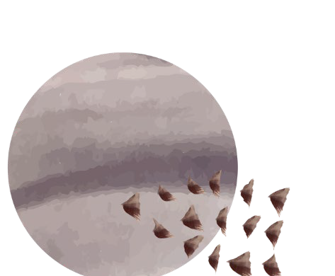
Spotrebitelia chcú, aby vaša firma robila viac...
Spotrebitelia venujú pozornosť tomu, čo robia podniky. Vo všetkých maloobchodných odvetviach spotrebitelia očakávajú, že podniky a vlády budú zohrávať aktívnejšiu úlohu v oblasti ich zdravia.
a pohody.
Väčšina (72 %) opýtaných svetových spotrebiteľov si myslí, že spoločnosti zohrávajú veľkú úlohu v dostupnosti a prístupe k zdravým potravinám pre všetkých.
Práve tu má tento trend význam a dôležitosť pre vás a vašu
drobné podnikanie!!
Udržateľní drobní poľnohospodári EÚ

Slide 29
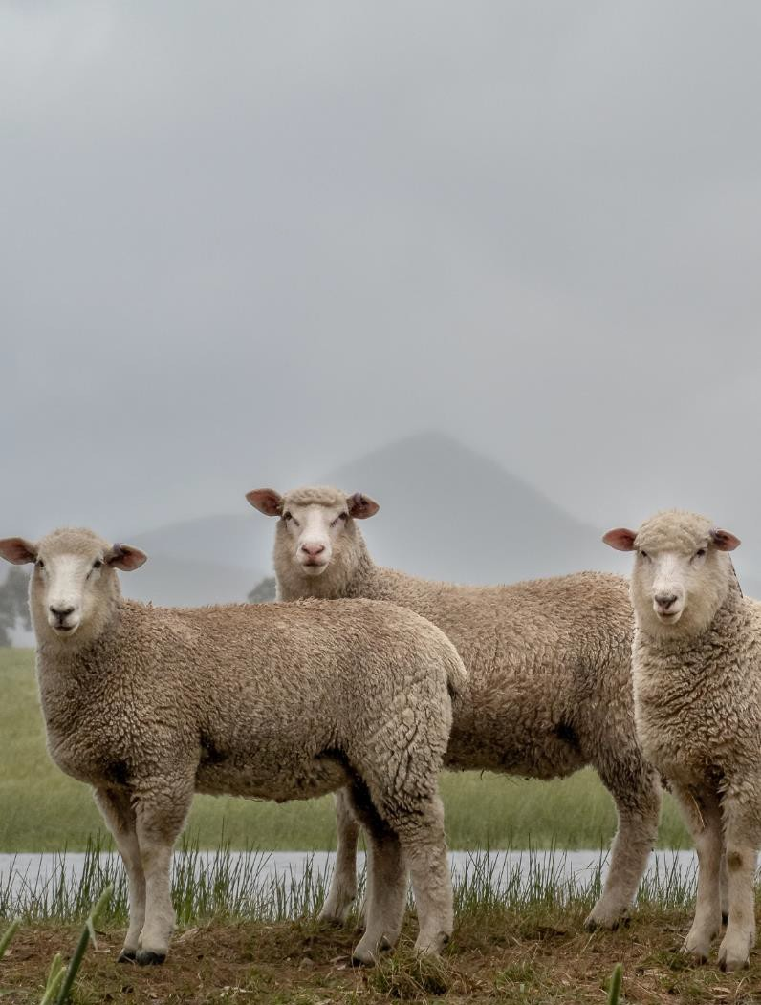
2. Vysledovateľnosť: Informovanosť o zdrojoch a výrobe
Ďalší makro trend, ktorý treba zvážiť, sa týka túžby po dostupnosti zdrojov. Menej z etického hľadiska - ako v prípade Fairtrade - a viac z hľadiska dôvery alebo nedôvery v dodávateľský reťazec.
Tento trend podnietili nedávne udalosti v dejinách potravín, napríklad škandál s konským mäsom v roku 2013. Spotrebitelia sa teraz viac ako kedykoľvek predtým zaujímajú o to, odkiaľ pochádzajú ich potraviny. Viac ako kedykoľvek predtým musíte ako drobný poľnohospodár a výrobca potravín tvrdo pracovať, aby ste si získali dôveru spotrebiteľov.
Udržateľní drobní poľnohospodári EÚ

Slide 30
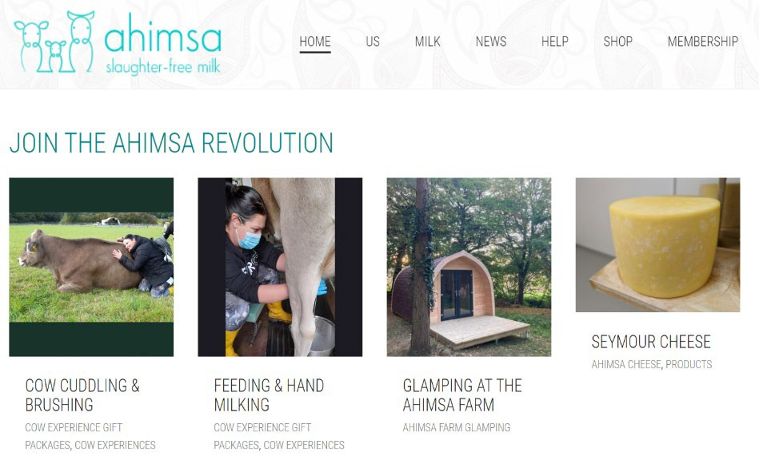
Inšpirujte sa... prípadová štúdia Spojeného kráľovstva Ahimsa
Ahimsa
Súcitný chov dojníc!
Ahimsa (čo znamená bez krutosti) Dairy Foundation je nezisková mliekáreň v idylických Rutlandských vrchoch v Spojenom kráľovstve, kde sa "najšťastnejším kravám na svete" spieva, masírujú sa a kŕmia tráviacimi sušienkami ako súčasť ich každodennej rutiny. Ich cieľom je tiež podporovať udržateľné poľnohospodárstvo, biodiverzitu a životné prostredie.
Udržateľní drobní poľnohospodári EÚ

Slide 31
Existuje základný spotrebiteľ
očakávanie čistého, jednoduchého a udržateľného tovaru
AKO DROBNÍ POĽNOHOSPODÁRI A SPRÁVCOVIA PÔDY IM TO MÔŽETE DAŤ!
Koncept altruistického zdravia a wellness alebo režimov starostlivosti, ktoré sa oplatia iným cieľom a komunitám, už nie je len túžbou. Mnohí spotrebitelia očakávajú, že produkty a výrobky budú obsahovať čisté, jednoduché a udržateľné zložky bez kompromisov.
Všimnite si, že dnešní uvedomelí spotrebitelia majú od produktov dvojaké očakávania. Výrobky musia spĺňať altruistické potreby a zároveň poskytovať a rozvíjať hodnotu tradičných výhod výrobkov. Otázky týkajúce sa životného prostredia sú v súčasnosti pre spotrebiteľov obzvlášť dôležité. Spotrebitelia okrem vlastného zdravia uprednostňujú aj zdravie planéty.
Zdroj
Udržateľní drobní poľnohospodári EÚ

Slide 32
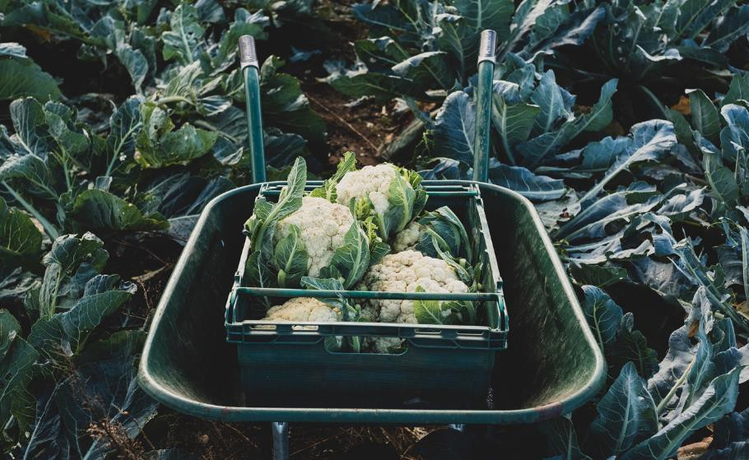
Stať sa etickejšími a uvedomovať si svoj vplyv
Nárast udržateľnej stravy...
Udržateľné stravovanie je také, ktoré:
Ochrana biodiverzity a ekosystémov
sú kultúrne prijateľné
sú ľahko dostupné a cenovo výhodné
□ dodávať výživné, zdravé, bezpečné a
dostatok potravín
□ Optimalizácia prírodných a ľudských zdrojov Zdroj
Udržateľní drobní poľnohospodári EÚ

Slide 33
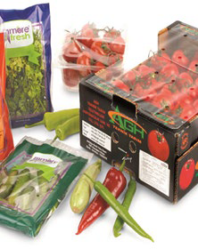
3. Spoločenská zodpovednosť: Predchádzanie zbytočným obalom a plytvaniu potravinami
Áno, plastové obaly sú niekedy potrebné na udržanie kvality potravín, zabránenie plytvaniu potravinami a prispievanie k bezpečnosti potravín. Mnohé výrobky sú však balené pre pohodlie zákazníkov.
Prechod na menej balené potraviny je v našej konzumnej spoločnosti veľkým trendom, ale zároveň aj zdravšou alternatívou.
MÔŽETE TENTO TREND ZODPOVEDAŤ. Aké je minimálne riešenie balenia pre vaše produkty?
Udržateľní drobní poľnohospodári EÚ

Slide 34
Spoločenská zodpovednosť: Vyhýbanie sa zbytočným obalom
Spotrebitelia si v súčasnosti viac uvedomujú dilemu týkajúcu sa obalov a pri nákupe potravín, ktoré sa predávajú v predbežných obaloch, si uvedomujú, že by bolo lepšie, keby sa všetko zjednodušilo, a to tak, že by sa potraviny obstarávali alebo nakupovali priamo u zdroja.
Ľudia si uvedomujú, že miestne zdroje sú lepšie a že prechodom na lokálne zdroje sa správajú sociálne zodpovednejšie. Ak sa niekedy nedá vyhnúť nákupu balených potravín, snažia sa teraz urobiť čo najšetrnejšiu voľbu k životnému prostrediu tým, že kupujú klimaticky neutrálne alebo kompostovateľné obaly.
Udržateľní drobní poľnohospodári EÚ

Slide 35
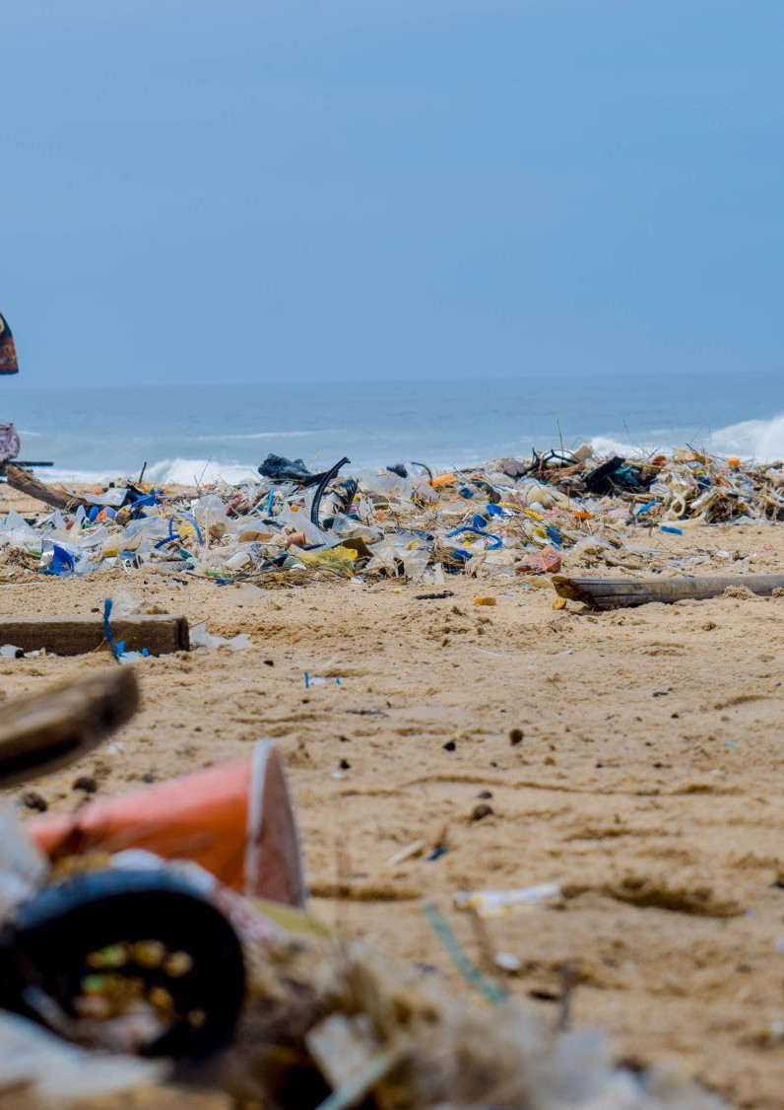
Odpad z obalov...
Výroba potravín a potravinový odpad nie sú jediným zdrojom environmentálnych škôd v agropotravinárskom priemysle.
Výroba plastov poháňa priemysel fosílnych palív, ako aj znečisťuje naše moria a kontaminuje naše prírodné zdroje.
Ako malí poľnohospodári a agropotravinárski aktéri musíme hľadať možnosti, ako odstrániť všetok škodlivý a zbytočný odpad.
Udržateľní drobní poľnohospodári EÚ

Slide 36
ZNIŽOVANIE MNOŽSTVA PLASTOVÉHO ODPADU
Pocity spotrebiteľov...
Mnohí európski spotrebitelia sú frustrovaní zo súčasnej úrovne balenia potravín.
V prieskume britskej spotrebiteľskej organizácie Which? 94 % respondentov súhlasilo s tým, že výrobcovia a supermarkety by mali znížiť množstvo obalov používaných vo svojich výrobkoch, 54 % respondentov uviedlo, že sa snažia kupovať výrobky, ktoré nie sú prebalené, a 23 % respondentov uviedlo, že nadbytočné obaly sú dôvodom, prečo si výrobok nekúpia.
(Which?, Which? rozbaľuje obaly v supermarketoch, v Which? Magazine. 2011, Which? Londýn, Spojené kráľovstvo)
Pamätajte: Najšetrnejší obal k životnému prostrediu =
Žiadne balenie
Udržateľní drobní poľnohospodári EÚ

Slide 37
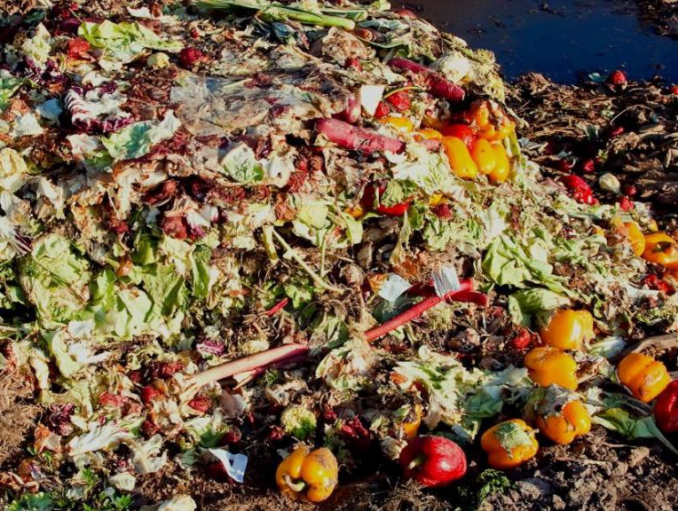
Spoločenská zodpovednosť... predchádzanie plytvaniu potravinami
Plytvanie potravinami...
Plytvanie potravinami je problém, ktorý sa týka všetkých oblastí spoločnosti, výrobcov, pestovateľov, maloobchodu, pohostinstva, spotrebiteľov a tých, ktorí trpia potravinovou chudobou, pričom približne tretina všetkých vyprodukovaných potravín sa vyhodí.
Hoci plytvanie potravinami je celosvetovým problémom, jeho toky sa v rozvojových a rozvinutých krajinách líšia. V rozvojových krajinách sa väčšina strát vyskytuje pri spracovaní a po zbere, zatiaľ čo v rozvinutých krajinách sa väčšina strát vyskytuje na úrovni maloobchodu a spotrebiteľov.
Udržateľní drobní poľnohospodári EÚ

Slide 38
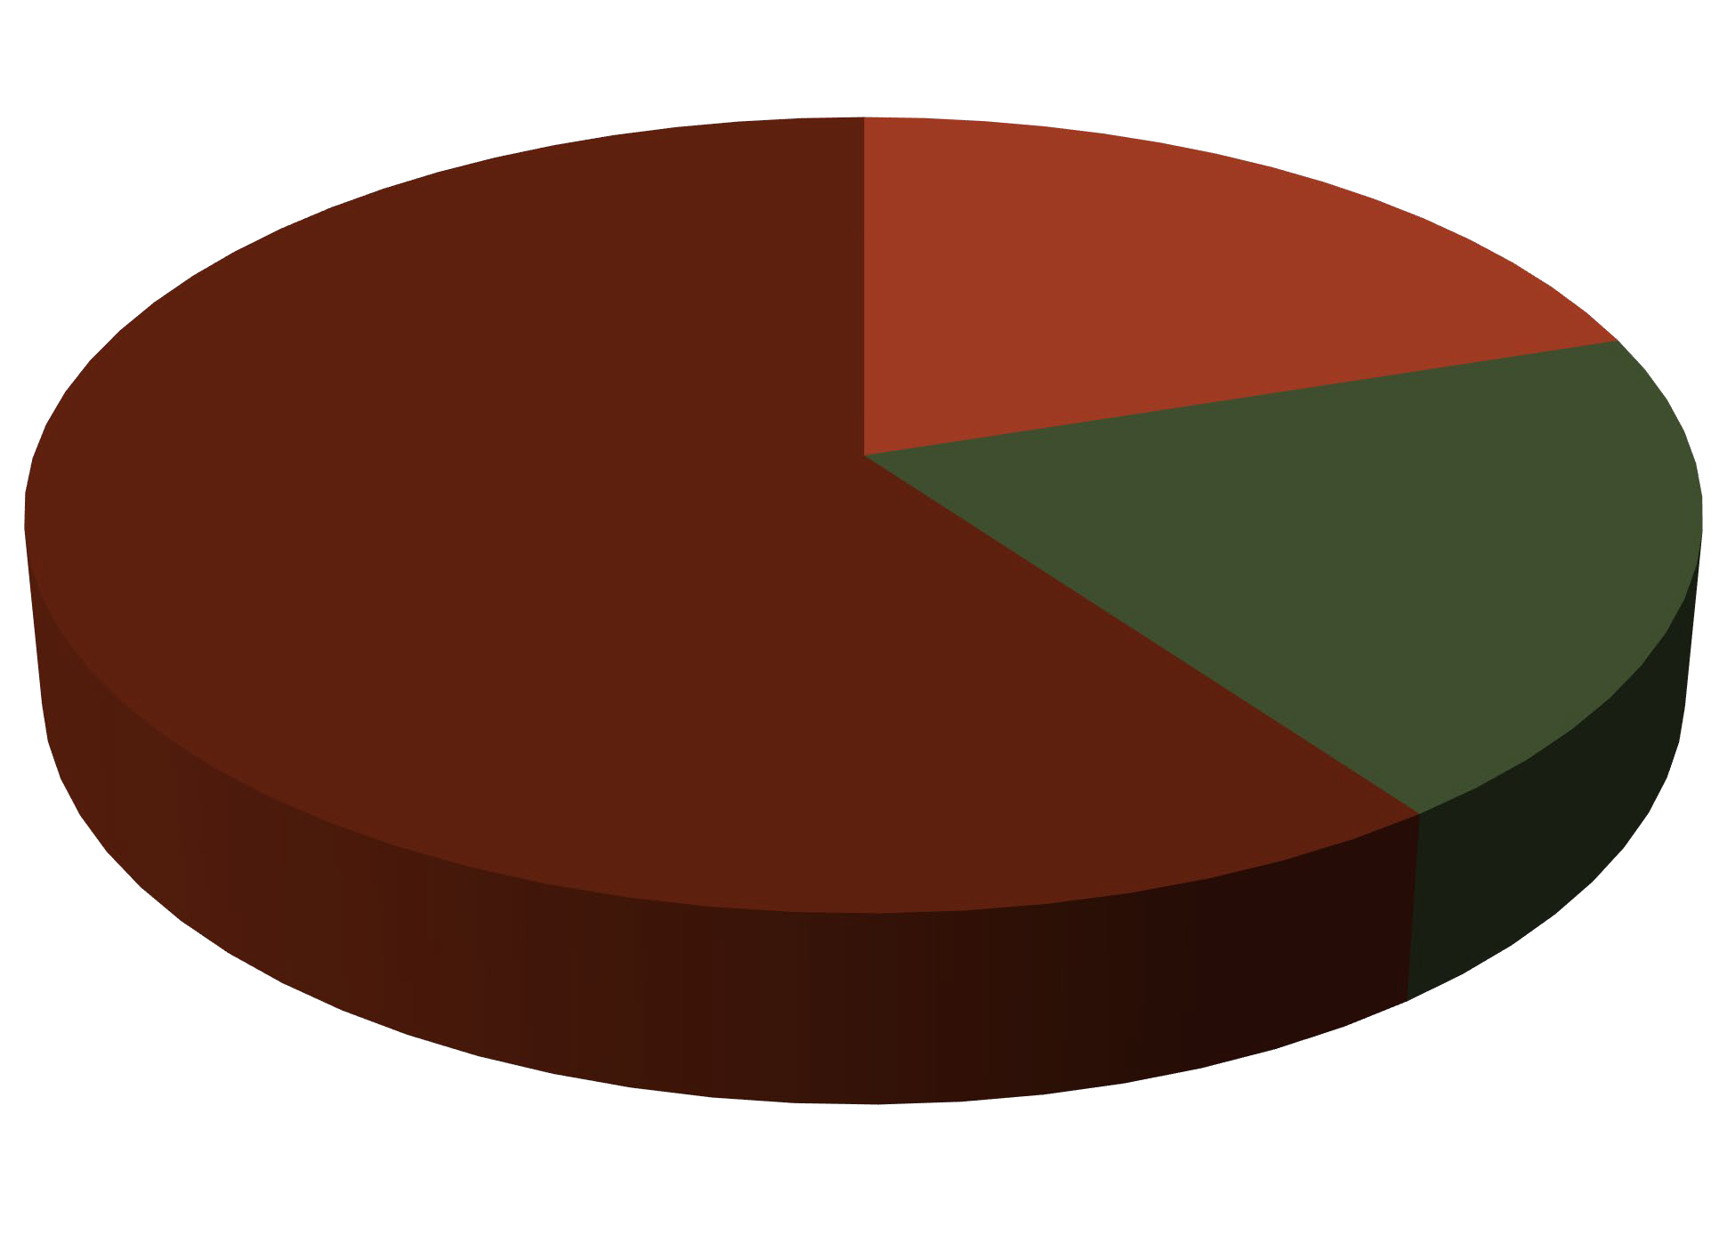
3 hlavné kategórie potravinového odpadu
60%
PLYTVANIE POTRAVINAMI, KTORÉMU SA DÁ PREDÍSŤ
Udržateľní drobní poľnohospodári EÚ

Slide 39
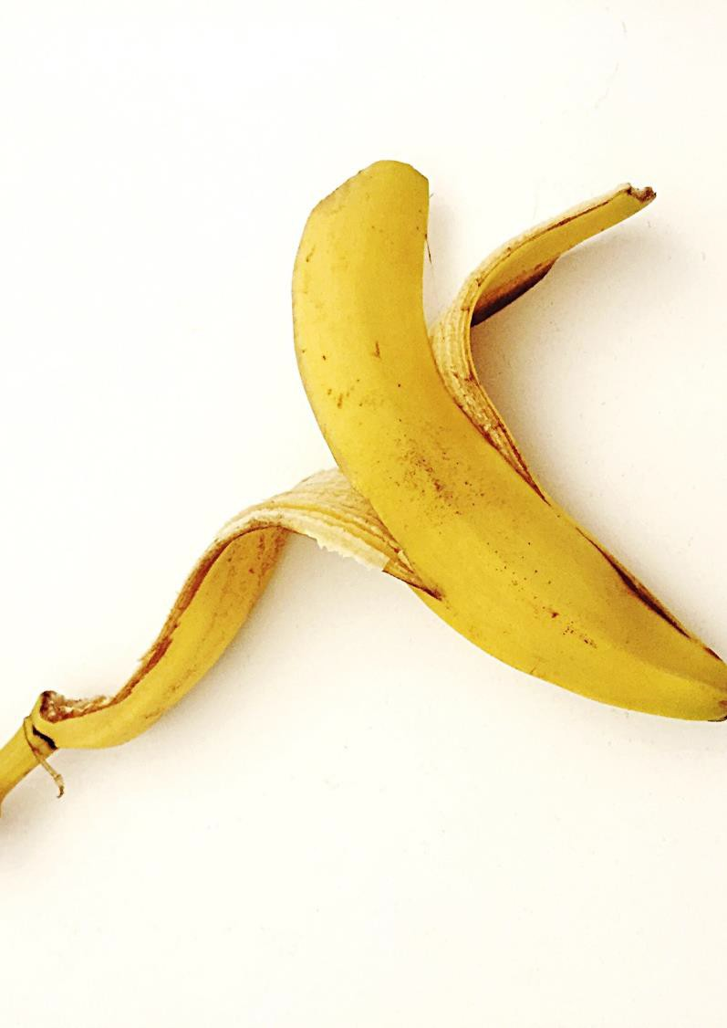
Opis 3 kategórií:
60 % Odstrániteľné: zvyšky z tanierov, zvyšky jedla, ovocie a zelenina po dátume spotreby, poškodené zásoby, ktoré sa nemôžu použiť z dôvodu bezpečnosti a ochrany zdravia atď.
20 % Potenciálne odstrániteľné: zvyšky chleba na strúhanku, odrezky zeleniny na vývar a polievky, kosti z mäsa a rýb na vývar, vyradené maslo na varenie, staré ovocie na džemy a smoothies, nakladanie alebo kvasenie atď.
20% Nevyhnutné: kosti zvierat (pred alebo po použití na výrobu zásob), banánové šupky, nepoužiteľný odpad z prípravy (napr. zemiakové šupky so zeminou) atď.
Udržateľní drobní poľnohospodári EÚ

Slide 40
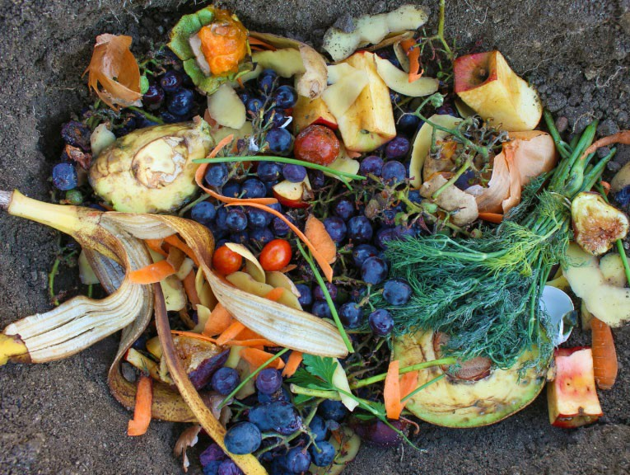
POZORNOSŤ VENOVANÁ VEĽKEJ BRITÁNII
Čo sa deje v oblasti potravinového odpadu v Spojenom kráľovstve?
Len v Spojenom kráľovstve sa ročne vyhodí 15 miliónov ton potravín.
Znepokojujúce je, že takmer 4 milióny ton sa vyhodia napriek tomu, že sú stále jedlé.
Okrem samotného plytvania potravinami sa plytvá aj energiou na ich výrobu, prepravu, skladovanie a likvidáciu.

Slide 41
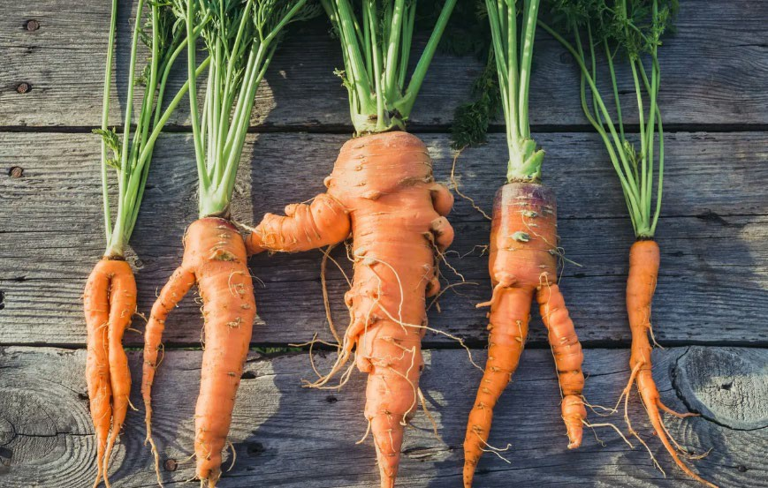
POZORNOSŤ VENOVANÁ ÍRSKU
Čo sa deje v oblasti potravinového odpadu v Írsku?
Podniky v Írsku ročne vyprodukujú približne 750 000 ton organického odpadu.
Z toho viac ako 300 000 pochádza z komerčných podnikov (napr. maloobchod s potravinami, hotely, veľkoobchod s potravinami, nemocnice, reštaurácie atď.)
Viac ako 400 000 ton vyprodukuje
odvetvie priemyselnej výroby potravín.

Slide 42
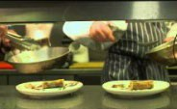
Okrem vplyvu na životné prostredie existuje aj ekonomický vplyv.
Plytvanie potravinami = plytvanie peniazmi
POZRITE SI STRÁNKU
Toto je komické video z produkcie
Monaghan Co. Council v Írsku s cieľom podporiť podniky poskytujúce stravovacie služby, aby predchádzali plytvaniu potravinami priamo pri zdroji. S posolstvom...
Menej potravinového odpadu = viac zisku
foodwaste = plytvanie peniazmi - YouTube

Slide 43
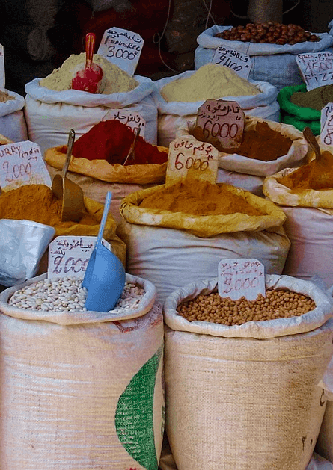
4. Globalizácia a cestovanie: a hľadanie nových a málo preskúmaných chutí
Svet sa zmenšuje. Teraz môžete ľahko cestovať po Európe a ďalej a spotrebitelia túto skutočnosť plne využívajú.
Preto sa rozširuje záber spotrebiteľov a s rastúcim kontaktom s novými kultúrami rastie aj ich chuť na nové potraviny a nápoje.
Tento trend môže priniesť príležitosti aj vám. Túto túžbu po nezvyčajných, exotických alebo dokonca nedostupných chutiach by mohli splniť malé farmy s pestrou škálou plodín a dokonca aj zabudnutých odrôd.
Udržateľní drobní poľnohospodári EÚ

Slide 44
Zachraňovanie chutí - vaša úloha...
V súčasnosti je ohrozených približne 100 000 svetových odrôd rastlín. Extrémne výkyvy počasia, nadmerné využívanie ekosystémov, strata biotopov a nedostatočná informovanosť verejnosti ohrozujú budúcu biodiverzitu rastlín. Techniky ochrany, ako napríklad vytváranie bánk semien a výmena semien medzi poľnohospodármi, záhradkármi a dokonca aj národmi, zohrávajú dôležitú úlohu pri zachovávaní starých, dedičných odrôd dôležitých potravinárskych plodín. Zachraňovanie semien nielenže pomáha zlepšiť poľnohospodársku biodiverzitu, ale pomáha poľnohospodárom a výskumníkom nájsť odrody plodín, ktoré lepšie rastú v rôznych regiónoch, najmä keď sa prejavujú dôsledky klimatických zmien.
Povedzte spotrebiteľom svoj príbeh o tom, ako sa snažíte zachovať svoje regionálne chute a dedičstvo!
(Modul 2)
Zdroj
Udržateľní drobní poľnohospodári EÚ

Slide 45
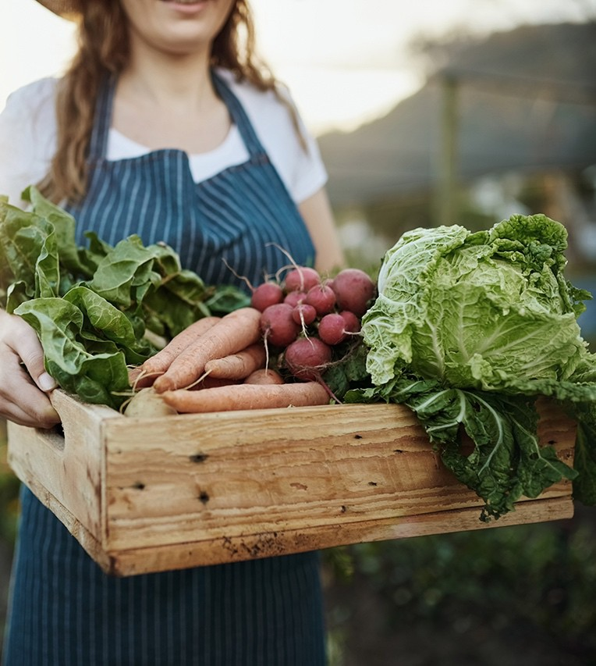
5. Digitálne inovácie: Potraviny na dosah ruky
Spôsob, akým konzumujeme jedlo, sa nenávratne a navždy zmenil, pretože digitálne inovácie a inovácie v oblasti potravín a nápojov sa navzájom prelínajú.
Nakupovanie online úplne zmenilo nákupné zvyky a spotrebitelia teraz požadujú viac z pohodlia domova, pričom hlasové objednávky a hodinová lehota na vybavenie už nie sú sci-fi.
Mnohí výrobcovia potravín sa snažia reagovať na výzvu "inovuj alebo zomri" a vytvárajú krabičky s receptami na zdravé stravovanie, ktoré sa dodávajú domov.
Drobní pestovatelia už začínajú používať nové aj staré značky a dosahujú úspechy.
POZRITE SI NÁŠ SÚBOR NÁSTROJOV NA SPOLUPRÁCU, KDE NÁJDETE MNOHO INŠPIRATÍVNYCH PRÍKLADOV.
Udržateľní drobní poľnohospodári EÚ

Slide 46
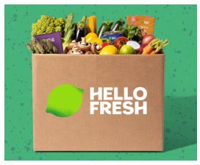
Inšpirujte sa...Hello Fresh - Nemecko
Hello Fresh ponúka každý týždeň 30 čerstvých receptov, z ktorých si zákazník môže vybrať 6. Všetky objednávky sa uskutočňujú online. Potom zhromaždia všetky potrebné kvalitné suroviny spolu s kuchárskymi kartami, zabalia ich a doručia priamo domov zákazníka.
"Priamo z ihriska do vášho boxu
"Fresh" je 50% nášho názvu a náš 100% prísľub pre vás. Do vášho boxu sa dostanú len tie najčerstvejšie suroviny priamo od výrobcu. Zabezpečujú to vybraní regionálni dodávatelia a prísne kontroly kvality."
Existuje pre vás ako dodávateľa vo vašom regióne podobná možnosť spolupráce?
Udržateľní drobní poľnohospodári EÚ

Slide 47
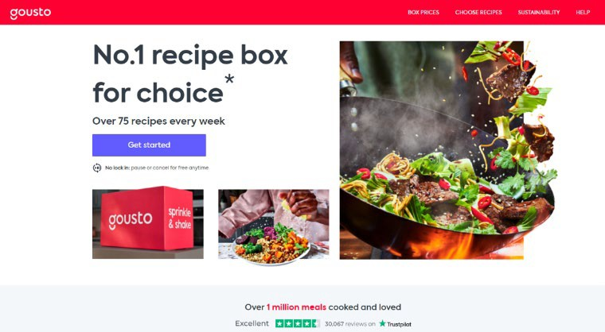
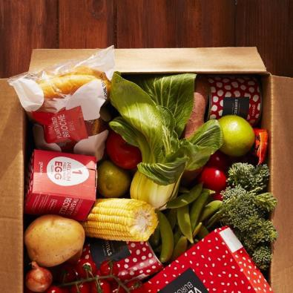
6. Pohodlie: Riešenia pre domáce varenie: jednoduché, ale nie rýchle
Posledný makro trend v tomto zozname sa týka hodnoty pohodlia. Kedysi boli rýchlosť a pohodlie synonymami inovácií v oblasti potravín a nápojov - s množstvom jedál z mikrovlnnej rúry. Spotrebitelia si uvedomili, že ich potreba rýchlosti bola často na úkor kvality a že už toho bolo dosť. Náhrada je o jednoduchosti použitia a prípravy, takže pomalý hrniec zaznamenal opätovný rozmach spolu s nočnými marinádami atď. Príkladom je britská spoločnosť Gousto
Hoci je tento model zameraný na podniky poskytujúce stravovacie služby... existuje pre vás ako miestneho a kvalitného pestovateľa možnosť nadviazať spoluprácu s takouto spoločnosťou?
Udržateľní drobní poľnohospodári EÚ

Slide 48
Krátka rekapitulácia...
Šesť kľúčových makro trendov, ktoré sú hnacou silou inovácií v oblasti potravín, je:
4
Vplyv cestovania na chute
6
5
Vedomosti o vysledovateľnosti a výrobe
Dlhodobé zdravie
Pohodlie
Spoločenská zodpovednosť
Digitalizácia
2
1
3
Udržateľní drobní poľnohospodári EÚ

Slide 49
Čo ďalej?
Pretrvávajúce obavy o životné prostredie budú určite hnacím motorom ďalšieho radu inovácií potravín, najmä keď mnohí prechádzajú na vegánsku a vegetariánsku stravu. Ak sa k tomu pridá dodávka potravín, ktorá sa čoraz viac rozširuje, pohodlné, dostupné, zdravé a recyklovateľné potraviny, ktoré dobre chutia, by sa čoskoro mohli stať novou normou.
V TOMTO SMERE STE VPREDU!!!
Udržateľní drobní poľnohospodári EÚ

Slide 50
03
Vplyv krátkych dodávateľských reťazcov
Udržateľní drobní poľnohospodári EÚ

Slide 51
Krátke dodávateľské reťazce potravín (SFSC)
Súčasný potravinový systém čelí veľkým výzvam z hľadiska udržateľného rozvoja v sociálnej, hospodárskej a environmentálnej oblasti. Tieto výzvy sú často
spojené s industrializovanými výrobnými procesmi a dlhšími a menej transparentnými distribučnými reťazcami.
Krátky potravinový dodávateľský reťazec (SFSC), ako ho definuje EÚ, je dodávateľský reťazec zahŕňajúci obmedzený počet hospodárskych subjektov, ktoré sa zaviazali spolupracovať, rozvíjať miestne hospodárstvo a udržiavať úzke geografické a sociálne vzťahy medzi výrobcami, spracovateľmi a spotrebiteľmi potravín. Zdroj:
Nedávny vývoj na trhu s potravinami poukazuje na renesanciu tradičných priamych spôsobov dodávania potravín spolu so vznikom inovatívnejších typov distribučných systémov, ktoré zabezpečujú priame prepojenie medzi výrobcami a spotrebiteľmi.
Udržateľní drobní poľnohospodári EÚ

Slide 52
Typy SFSC
Hlavnými produktmi, s ktorými sa zvyčajne obchoduje v rámci SFSC, sú čerstvé sezónne ovocie a zelenina, ďalej živočíšne produkty (najmä mäso, čerstvé a upravené) a mliečne výrobky, ako aj nápoje.³
Existuje niekoľko rôznych foriem SFSC.
Priamy predaj od poľnohospodára konečnému spotrebiteľovi (na farme, farmárske trhy, dodávky cez internet).
Systémy dodávania boxov
"Pick your Own" a komunitou podporované poľnohospodárstvo (CSA), v rámci ktorého spotrebitelia finančne podporujú miestnych pestovateľov tým, že si kupujú "predplatné" na ich čerstvé produkty na určité vegetačné obdobie.
Udržateľní drobní poľnohospodári EÚ

Slide 53
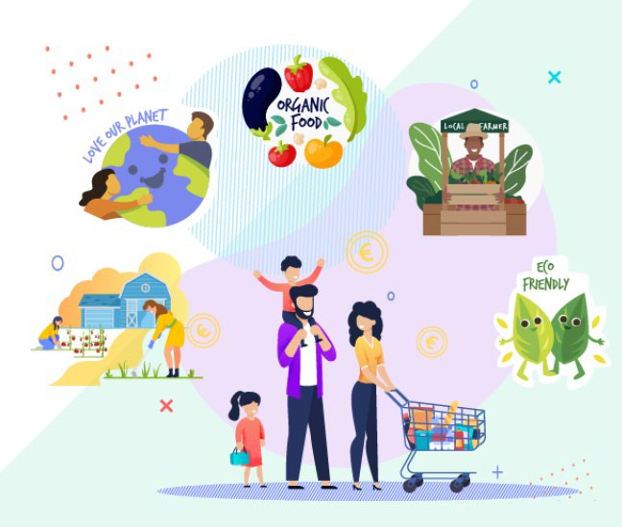
Pozornosť venovaná krátkym potravinovým dodávateľským reťazcom (SFSC)
V rámci európskeho projektu H2020 "Strength2Food" výskumníci vykonali krížovú analýzu prípadov a preskúmali 12 európskych prípadov SFSC zo šiestich krajín: Francúzska, Maďarska, Talianska, Nórska, Poľska a Spojeného kráľovstva.
Pozrite si ich prácu na stránke LINK.
Vychádzame z ich práce, aby sme predstavili výhody dodávok v krátkom reťazci a kľúčové zistenia dvoch prípadových štúdií.
Udržateľní drobní poľnohospodári EÚ

Slide 54
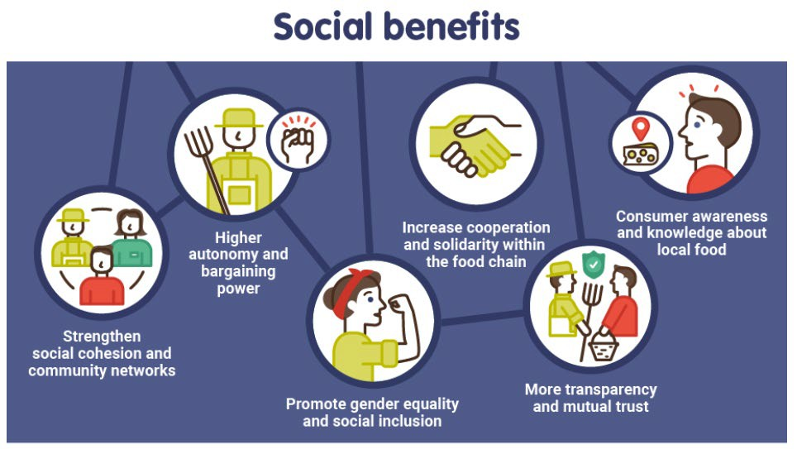
Sociálne výhody krátkych potravinových dodávateľských reťazcov (SFSC)
Udržateľní drobní poľnohospodári EÚ

Slide 55
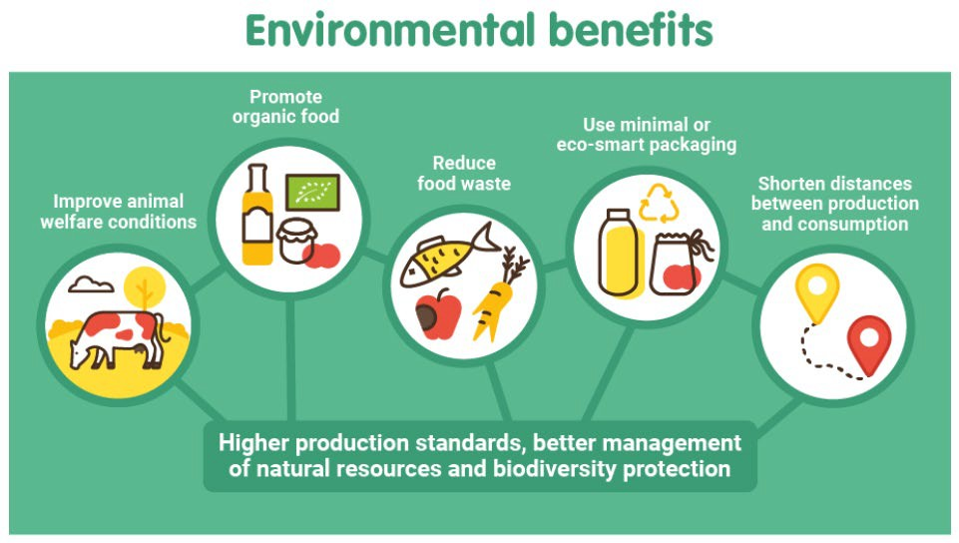
Environmentálne výhody krátkych potravinových dodávateľských reťazcov (SFSC)
Udržateľní drobní poľnohospodári EÚ

Slide 56
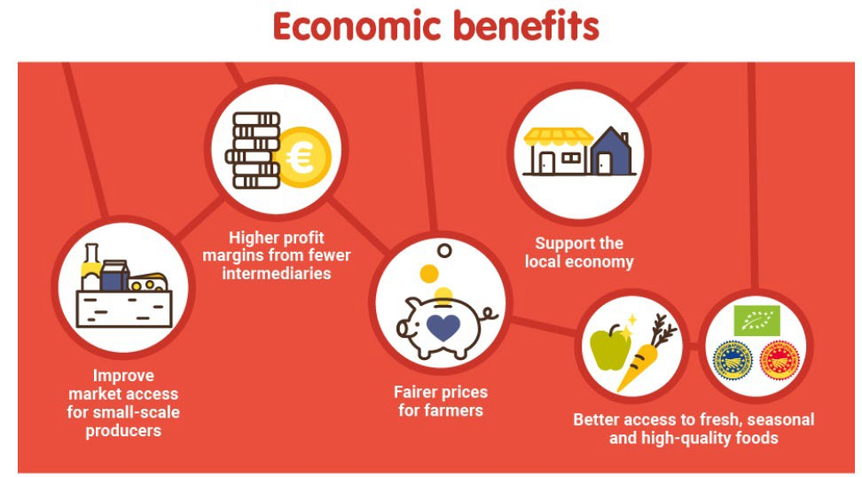
Ekonomické výhody krátkych potravinových dodávateľských reťazcov (SFSC)
Udržateľní drobní poľnohospodári EÚ

Slide 57
Ako stimulovať rozvoj krátkych potravinových dodávateľských reťazcov a poľnohospodárskych trhov prostredníctvom digitálnych platforiem?
Coldiretti (Národná konfederácia priamych poľnohospodárov), najväčšie združenie zastupujúce a podporujúce talianske poľnohospodárstvo, vyvinulo a propagovalo používanie aplikácie pre smartfóny s názvom Campagna Amica, ktorej cieľom je zvýšiť informovanosť spotrebiteľov o výhodách spojených s farmárskymi trhmi (FM).
S podporou Univerzity v Parme sa v rámci pilotnej akcie skúmala účinnosť mobilnej aplikácie na podporu záujmu spotrebiteľov o FM v Taliansku. Jej súčasťou bola komunikačná kampaň na podporu znalosti a používania aplikácie medzi spotrebiteľmi zo štyroch ekonomicky znevýhodnených regiónov južného Talianska.
Udržateľní drobní poľnohospodári EÚ

Slide 58
Ako stimulovať rozvoj krátkych potravinových dodávateľských reťazcov a poľnohospodárskych trhov prostredníctvom digitálnych platforiem?
KLIKNITE SI PREHLIADNÚŤ "Campagna Amica" V AKCII
ZISTENIA
Zistenia z pilotnej iniciatívy ukazujú, že "Campagna Amica"
prispeli k zvýšeniu vedomostí spotrebiteľov o viacerých témach súvisiacich s poľnohospodárstvom, napr. o výžive, udržateľnosti, SFSC, pôvode a kvalite potravín.
umožnili spotrebiteľom spoznať miestne a tradičné recepty, čím podporili pocit kultúrnej identity a príslušnosti k územiu.
Udržateľní drobní poľnohospodári EÚ

Slide 59
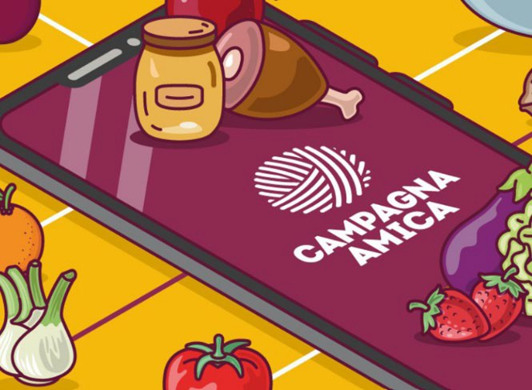
Ako stimulovať rozvoj krátkych potravinových dodávateľských reťazcov a poľnohospodárskych trhov prostredníctvom digitálnych platforiem?
Aplikáciu ocenili najmä spotrebitelia, najmä mestskí, ako nástroj, ktorý im umožňuje cítiť sa bližšie k poľnohospodárom a dôverovať ich produktom.
V kontexte pandémie Covid-19 zohrala aplikácia kľúčovú úlohu pri opätovnom posilňovaní väzieb medzi spotrebiteľmi a výrobcami napriek pravidlám sociálneho odstupu a zatvoreniu FM a bola použitá ako cesta na vyjadrenie solidarity s miestnymi výrobcami.
Podporila tiež zvýšenú miestnu spotrebu vďaka zjednodušenému prístupu k informáciám o najbližších FM a miestnych poľnohospodároch,
Možnosť priamej interakcie medzi spotrebiteľmi a výrobcami, ktorá viedla najmä k rozvoju funkcií dodávok do domu
PREČÍTAJTE SI CELÚ SPRÁVU
Zdroj
Udržateľní drobní poľnohospodári EÚ

Slide 60
Prípadová štúdia Spojeného kráľovstva - Ako stimulovať krátke potravinové dodávateľské reťazce pre miestne vyložené morské plody
Rybárske prístavisko North Shields v severovýchodnom Anglicku je jedným zo štyroch najrušnejších rybárskych prístavov v Spojenom kráľovstve. Veľká časť tu vyložených rýb sa však predáva na vývoz ešte predtým, ako sa dostanú na breh. Napríklad langusty, ktoré pochádzajú z vôd okolo severovýchodného pobrežia, sa len zriedkavo dostanú do miestnych reštaurácií a väčšina z nich sa predáva do krajín ako Francúzsko a Španielsko.
Identifikovali sa tri hlavné prekážky rozvoja miestnych dodávateľských reťazcov morských plodov:
nedostatočná informovanosť verejnosti o miestnych druhoch a kľúčových informáciách o udržateľnosti, čo vedie k obmedzenému dopytu po miestnych morských plodoch;
nedostatočné znalosti a dôvera v zručnosti pri varení morských plodov, vrátane kuchárov a iného kuchynského personálu, čo vedie k tendencii nakupovať predpripravené rybie filé v stravovacích a reštauračných zariadeniach;
prevaha jedál podávaných v reštauráciách a v domácnostiach, pri ktorých sa používa len niekoľko populárnejších druhov rýb.
Udržateľní drobní poľnohospodári EÚ

Slide 61
Prípadová štúdia Spojeného kráľovstva - Ako stimulovať krátke potravinové dodávateľské reťazce pre miestne vyložené morské plody
V rámci projektu Strength2Food realizovali univerzita v Newcastli a Food Nation (sociálny podnik s víziou inšpirovať ľudí k dobrým potravinám https://www.foodnewcastle.org/food-nation-inspiring- people-about-good-food-in-the-comfort-of-the-owned-homes) inovačné opatrenia na posilnenie rozvoja nových kvalitných trhov a krátkych potravinových dodávateľských reťazcov (SFSC) pre miestne vykladané morské plody v severovýchodnom Anglicku.
Do pilotnej akcie sa zapojila miestna reštaurácia Fish Quay a rôzne zainteresované strany v rámci rybárskeho priemyslu (rybári, predavači rýb, kuchári, spotrebitelia, akademici a ďalší odborníci v oblasti vzdelávania).
Udržateľní drobní poľnohospodári EÚ

Slide 62
Prípadová štúdia Spojeného kráľovstva - Ako stimulovať krátke potravinové dodávateľské reťazce pre miestne vyložené morské plody
Demonštračné aktivity zahŕňali:
vzdelávací program pre mladých kuchárov, ktorí sa pripravujú na povolanie, s cieľom zlepšiť ich zručnosti a sebadôveru pri príprave väčšieho počtu druhov morských plodov;
Kluby večere s morskými plodmi, ktoré poskytnú účastníkom školenia platformu na vytváranie, testovanie a uvádzanie receptov na trh a zlepšia informovanosť spotrebiteľov a ich vnímanie nedostatočne využívaných druhov;
online zdroje pre vzdelávanie o morských plodoch s cieľom informovať, inšpirovať a zapojiť širokú verejnosť do nákupu a prípravy väčšieho množstva morských plodov a
Súpravy receptov pre domácnosť vrátane morských plodov, ktoré majú povzbudiť rodiny k vareniu rôznych jedál z morských plodov, a to poskytnutím pohodlných a jednoducho použiteľných súprav jedál a receptov.
Prečítajte si celú správu Practice-note-9-4_FINAL.pdf (strength2food.eu)
Udržateľní drobní poľnohospodári EÚ

Slide 63
Prípadová štúdia Spojeného kráľovstva - Ako stimulovať krátke potravinové dodávateľské reťazce pre miestne vyložené morské plody
Demonštračné aktivity zahŕňali:
vzdelávací program pre mladých kuchárov, ktorí sa pripravujú na povolanie, s cieľom zlepšiť ich zručnosti a sebadôveru pri príprave väčšieho počtu druhov morských plodov;
Kluby večere s morskými plodmi, ktoré poskytnú účastníkom školenia platformu na vytváranie, testovanie a uvádzanie receptov na trh a zlepšia informovanosť spotrebiteľov a ich vnímanie nedostatočne využívaných druhov;
online zdroje pre vzdelávanie o morských plodoch s cieľom informovať, inšpirovať a zapojiť širokú verejnosť do nákupu a prípravy väčšieho množstva morských plodov a
Súpravy receptov pre domácnosť vrátane morských plodov, ktorých cieľom je povzbudiť rodiny k vareniu rôznych jedál z morských plodov poskytovaním pohodlných a jednoducho použiteľných súprav jedál a receptov.
Prečítajte si celú správu Practice-note-9-4_FINAL.pdf (strength2food.eu)
Udržateľní drobní poľnohospodári EÚ

Slide 64
04
Byť súčasťou obehového hospodárstva
Udržateľní drobní poľnohospodári EÚ

Slide 65
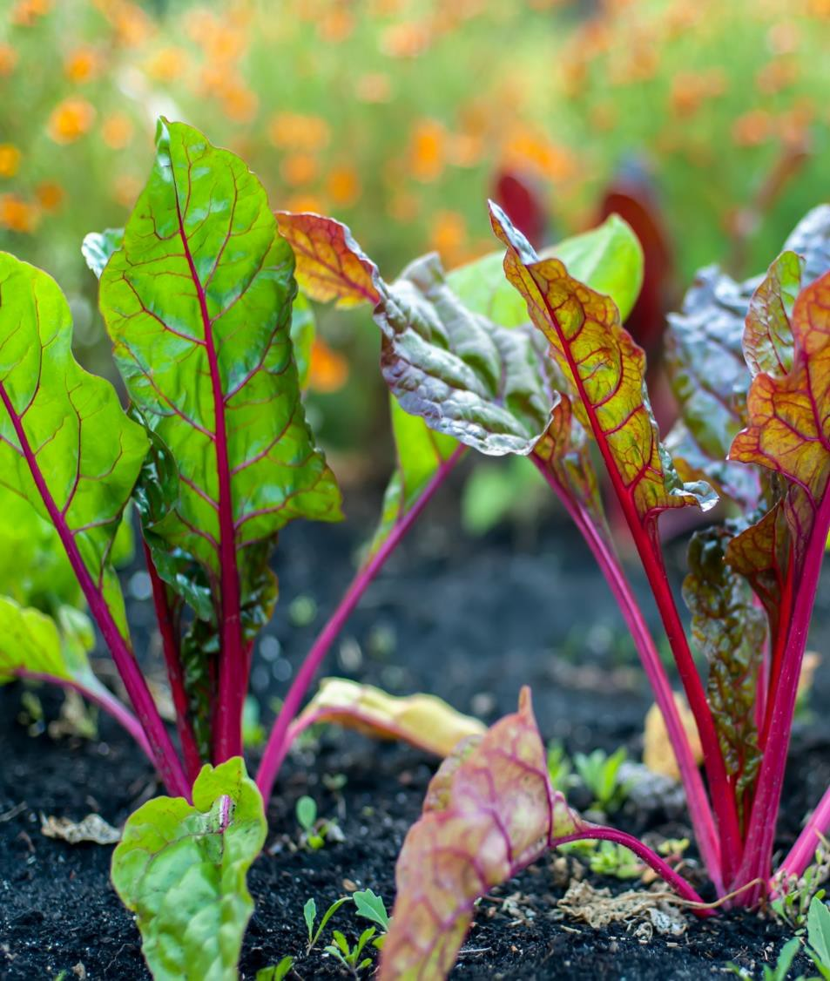
Obehové hospodárstvo:
Budúcnosť potravinárskeho priemyslu
"Prostredníctvom obehového hospodárstva môžu naše potravinové systémy lepšie zabezpečovať výživu a bojovať proti zmene klímy." Carlos Moedas, komisár EÚ pre výskum, vedu a inovácie.
Zmena nášho potravinového systému je jednou z najvplyvnejších vecí, ktoré môžeme urobiť na riešenie zmeny klímy, vytvorenie zdravých komunít a obnovu biodiverzity. Súčasný potravinový systém poháňa urbanizáciu, hospodársky rozvoj a podporuje rýchlo rastúci počet obyvateľov. To si vyžiadalo obrovské náklady pre spoločnosť a životné prostredie.
Udržateľní drobní poľnohospodári EÚ

Slide 66
Lineárny model hospodárstva
VEZMITE SI
VYROBTE
VYHOĎTE
Lineárne hospodárstvo sa tradične riadi plánom "vziať - vyrobiť - zlikvidovať" krok za krokom. To znamená, že suroviny sa zhromažďujú, potom sa transformujú na výrobky, ktoré sa spotrebujú, pričom vedľajšie produkty/prebytky sa vyhodia ako odpad. Hodnota sa v tomto hospodárskom systéme vytvára výrobou a predajom čo najväčšieho počtu výrobkov.
Poznáte to ?
Udržateľní drobní poľnohospodári EÚ

Slide 67
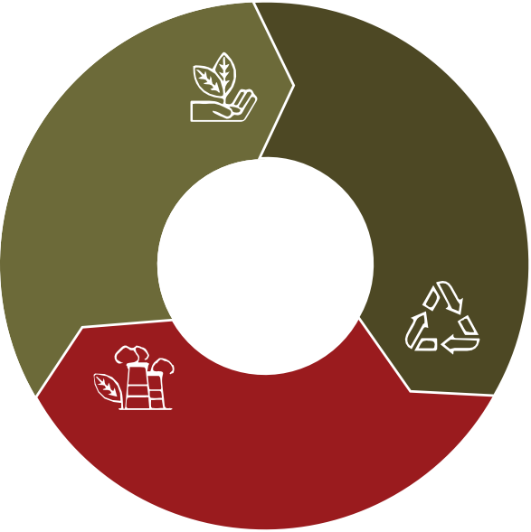
Prečo je lineárny model hospodárstva zlý!
OBEHOVÉ HOSPODÁRSTVO
LINEÁRNA EKONOMIKA
udržateľné využívanie
recyklácia
Výroba
Používanie surovín
udržateľná výroba
Zvyškový odpad
V lineárnom hospodárstve materiály prúdia priamočiaro od ťažby zdrojov cez výrobu až po skládku. Tento model sa vyznačuje dvoma neudržateľnými procesmi: nedostatkom zdrojov a nadmerným znečistením.
Udržateľní drobní poľnohospodári EÚ

Slide 68
Potraviny a obehové hospodárstvo
Skúmaním skutočných nákladov súčasného prístupu (lineárny model) k malým poľnohospodárom a výrobe potravín môžeme preskúmať katalytickú úlohu potravinárskeho sektora a to, ako môžeme využiť príležitosť na zmenu neefektívneho potravinového systému prostredníctvom troch ambícií:
1.Propagácia potravín pestovaných regeneratívnym spôsobom a v prípade potreby lokálne 2.Pestovanie a marketing vašich produktov ako zdravších možností (pre ľudí a planétu) 3.Čo najlepšie využitie produktov/potravín a minimalizácia odpadu.
Udržateľní drobní poľnohospodári EÚ

Slide 69
Potraviny a obehové hospodárstvo
Keď sa už raz zapojíte do minimalizácie odpadu dôslednou revíziou procesov, je čas zamerať sa na obehovosť, aby ste nevyhnutný odpad nasmerovali k novému životu.
Táto pyramída znázorňuje kľúčové kroky, ktorými možno potravinový odpad nasmerovať k prospešnejším výsledkom, pričom skládkovanie/spaľovanie je úplne na konci!
Zníženie pri zdroji
Priemyselné využitie
Kompostovanie
Skládka/spaľovanie
Udržateľní drobní poľnohospodári EÚ

Slide 70
Od odpadu k zdrojom...
Napriek znižovaniu množstva odpadu sa mu nedá vyhnúť, a preto môžeme prostredníctvom obehového hospodárstva nájsť zdroj tohto odpadu a premeniť ho na zdroj.
Hoci spoločnosti, ako je írsky sociálny podnik Food Cloud, ponúkajú služby, ktoré spájajú prebytočné potraviny s charitatívnymi organizáciami poskytujúcimi stravu ľuďom v núdzi, spolupracujú predovšetkým s veľkými maloobchodníkmi a prijímajú obmedzené množstvo potravín.
Lepšou možnosťou pre drobných pestovateľov je hľadať priamo vo svojej komunite, u koho by ste mohli prebytočnú produkciu opätovne využiť. Počas výluk v Covide sme videli, ako sa potravinárske podniky zameriavajú na poskytovanie stravy pre zdravotníckych pracovníkov a zraniteľných členov komunity. Táto iniciatíva bola potrebná na nájdenie domovov pre prebytočné potraviny.
Kde vo vašej komunite môžete presmerovať potraviny?
Udržateľní drobní poľnohospodári EÚ

Slide 71
Výborne!!!
Práve ste dokončili modul 3. Dúfame, že ste získali hlbšie poznatky z oblasti spotrebiteľských trendov a poznatkov, vplyvu krátkeho dodávateľského reťazca a súčasti obehového hospodárstva.
Teraz je čas na modul 4, v ktorom sa zameriame na marketing vašich drobných poľnohospodárskych produktov.
www.small-holders.eu
Tento projekt bol financovaný s podporou Európskej komisie. Táto publikácia [oznámenie] vyjadruje len názory autora a Komisia nenesie zodpovednosť za akékoľvek použitie informácií, ktoré sú v nej obsiahnuté.

